Slide 1
Pertemuan 2
HTML
(Hypertext markup Language)
Oleh Abdul Basith Basyiron

Slide 2
Modul
Kelas Sabtu = tinyurl.com/WDSabtu
Kelas Minggu = tinyurl.com/WDMinggu

Slide 3
Apa yang akan kita pelajari?
Pengenalan HTML
Setup file HTML
Belajar Tag HTML
Latihan menulis kode HTML
Belajar cara menambahkan CSS dan JS (Opsional)

Slide 4
Pengenalan HTML

Slide 5
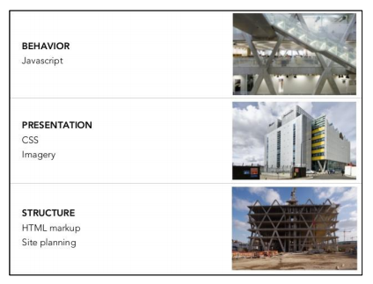
Pengenalan HTML
HTML berfungsi untuk struktur suatu web

Slide 6
Contoh Sintaks Dasar
<!DOCTYPE html>
<html lang="en">
<head>
<title>Document</title>
</head>
<body>
</body>
</html>

Slide 7
Tag
Pada HTML diawalai dengan tag pembuka < ... > diakhiri tag penutup < /... >. Contohnya: <p>...</p>, <h1>...</h1>
Ada tag yang tidak ada penutupnya seperti <img>, <hr>, <br>
<p>Ini paragraf</p>
<img src="" alt="">

Slide 8
Head
Untuk menyimpan metadata halaman web.
Metadata adalah data yang berisi informasi tentang file html yang sedang dibuat. Metadata tidak muncul dalam halaman web.
Head juga bisa digunakan untuk meletakkan css, js
<head>
<meta charset="UTF-8">
<meta name="viewport" content="width=device-width, initial-scale=1.0">
<meta http-equiv="X-UA-Compatible" content="ie=edge">
<title>Document</title>
</head>

Slide 9
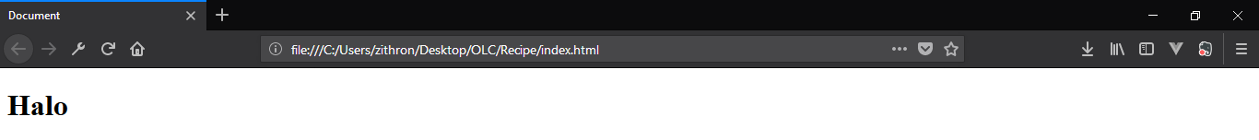
Body
Element atau tag yang ada di tag body akan muncul di browser
<body>
<h1>Halo</h1>
</body>

Slide 10
Attribute
Pada tag html kita bisa menambahkan attribute di dalam tag pembuka seperti berikut ini < … nama attribute=”isi attribute”>
Contoh attribute diantaranya adalah style, class, id, href, src, dan lain-lain
<img src="img/6.jpg" class="card-image">

Slide 11
Setup File HTML

Slide 12
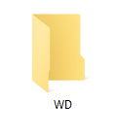
Buatlah folder terlebih dahulu
Misal folder dengan nama WD

Slide 13
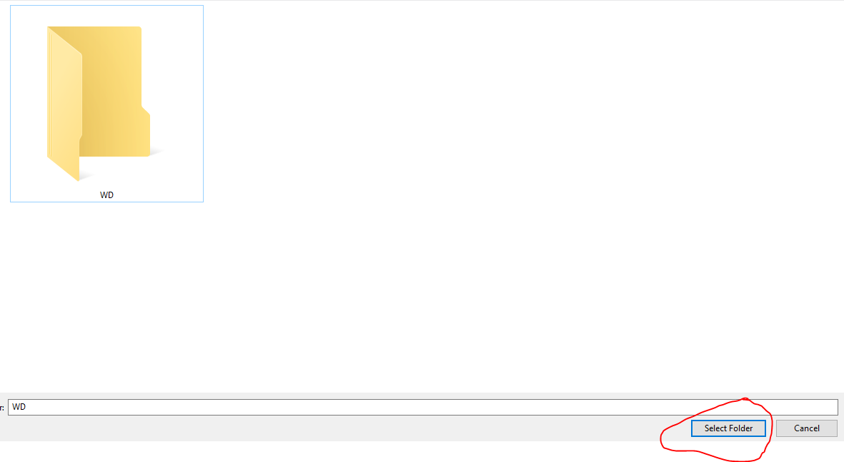
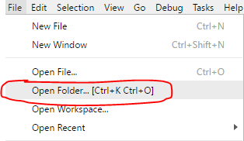
2. Buka teks editor (VSCode)
Pilih file > open folder > cari folder yang kita buat sebelumnya > select folder

Slide 14
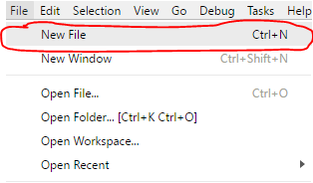
3. Membuat file
Klik file > new file

Slide 15
4. Simpan file yang baru dengan nama tertentu kemudian diakhiri dengan ekstensi “.html”
Simpan file yang dibuat sebelumnya, file > save atau (cntrl + s).
Kemudian beri nama index lalu diikuti ekstensi .html jadi index.html lalu save.

Slide 16
Belajar Tag HTML

Slide 17
Buka modul halaman 3

Slide 18
Menambahkan CSS dan Javascript

Slide 19
Buka modul halaman 9

Slide 20
Terimakasih

